Slide 1



Jaunatnes iniciatīvu projektu publicitāte
komunikācijas speciāliste Liene Bērziņa
liene.berzina@834.ikvd.gov.lv

Slide 2
Publicitāte
Vizuālo elementu ansamblis + Izglītības kvalitātes valsts dienesta logo
ESF projekts Nr.8.3.4.0/16/I/001 «Atbalsts priekšlaicīgas mācību pārtraukšanas samazināšanai»
PuMPuRS logo
Konkursa organizētāji – pašvaldības
Projekta īstenotāji – biedrības un nodibinājumi

Slide 3

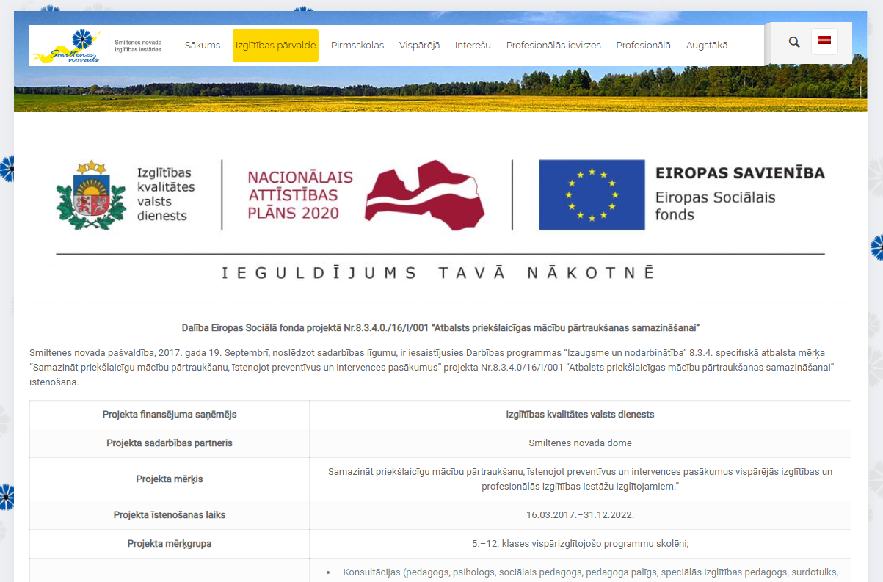
Jauniešu projektu konkursu organizētāji un projektu īstenotāji nodrošina
Katrā publicētajā informācijā vai attiecīgajā tīmekļa vietnes sadaļā jābūt vizuālo elementu ansamblim
http://www.aizputesnovads.lv/projekts-nr834016i001

Slide 4
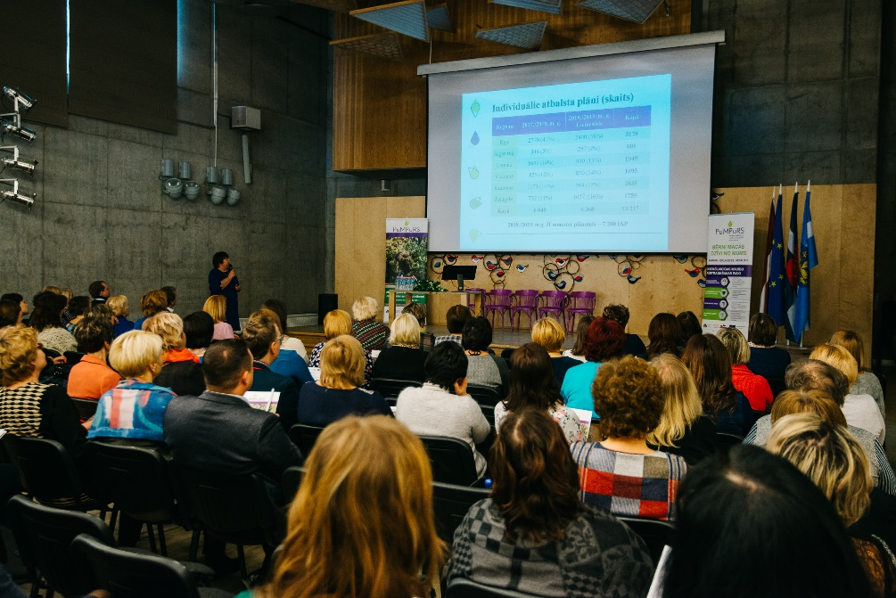
Jebkurā projekta pasākumā iesaistītās personas ir informētas par projektu «Atbalsts priekšlaicīgas mācību pārtraukšanas samazināšanai» (PuMPuRS) un tā finansējuma avotiem;
«Šo jaunatnes iniciatīvas projektu pilnībā finansē Eiropas Sociālā fonda projekts.»

Slide 5
Kas jāņem vērā?
Gatavo vizuālo elementu ansambli pašiem nemainīt un nesadalīt, ir svarīgas proporcijas, attālumi, krāsas utt.
Minimālais ES emblēmas lielums ir 10 milimetri
Ansambli drīkst izvietot uz vienkrāsaina fona, ja visi ansambļa elementi ir labi saskatāmi
Ja fons daudzkrāsains, tad jāparedz balts laukums, kurā izvietot vizuālo elementu ansambli
Uz melnbalti drukājamiem materiāliem jālieto vizuālā ansambļa melnbaltā versija
Citas institūcijas logo nedrīkst pārsniegt ES karoga izmērus
Citi aspekti – vadlīnijās.

Slide 6


Vizuālo elementu ansamblis ir attēlots uz plakātiem, izdales, drukas materiāliem, preses relīzēm, rakstiem tīmeklī, pasākuma darba kārtības, konferenču vai semināru dokumentācijas, dalībnieku reģistrācijas lapām u.c.

Slide 7


Kā vēl Jūs stāstāt par sevi?
Plakāti
E-pasti
Dažādi izdales materiāli
Bukleti
T- krekli
Somas
Pildspalvas
u.c
ATCERIES!!!!!!
Projekta nosaukums drīkst būt lielāks par vizuālajā ansamblī esošo ES karogu.
Uzmanīgiem jābūt izmantojot institūcijas (biedrības/nodibinājuma) logo – tas NEDRĪKST būt lielāks par ES karogu, kas attēlots vizuālajā ansamblī.

Slide 8




Uz lielākiem reprezentatīviem priekšmetiem, kā lietussargi, krūzītes u.c. jānodrošina visas noteiktās publicitātes prasības.
Izmantojot SAVU INSTITUCIONĀLO
logo augstumam jābūt vienādam ar nacionālās identifikācijas zīmes augstumu

Slide 9
Melnbalts materiāls vai krāsains fons?
Vizuālo elementu ansamblis pēc iespējas jāattēlo krāsu versijā, ievērojot vadlīniju sadaļā “Nacionālās identifikācijas zīme” norādītos krāsu toņus
Vienkrāsu versijas izmantojums pieļaujams tikai pamatotos gadījumos, piemēram, laikrakstos, kur nav iespējas nodrošināt krāsu druku. Tādos gadījumos nacionālās identifikācijas zīme izmantojama bez aizpildījuma, savukārt ES emblēmā krāsas aizpildījums paredzēts emblēmā ietilpstošo zvaigžņu attēlošanai
Ansambli drīkst izvietot uz vienkrāsaina fona, iepriekš pārliecinoties, ka visi ansambļa elementi ir labi saskatāmi, ņemot vērā gan krāsu, gan lielumu
Ja vizuālo elementu ansamblis izvietojams uz daudzkrāsaina fona, reprezentatīvajā materiālā jāparedz balts laukums, kurā izvietot vizuālo elementu ansambli
https://www.esfondi.lv/vizualo-prasibu-elementi

Slide 10



Daudzkrāsains fons
Vienkrāsains fons
Vienkrāsu attēlojums

Slide 11


Izņēmuma gadījumi
Uz nelieliem reprezentatīviem (reklāmas) priekšmetiem var netikt nodrošināta atsauce uz konkrēto ES fondu, nacionālā identifikācijas zīme ar atsauci “Nacionālais attīstības plāns 2020” un sauklis „Ieguldījums tavā nākotnē”, bet tiek lietota ES emblēma un atsauce uz ES
10mm

Slide 12
Vadlīnijas
Eiropas Savienības fondu 2014 – 2020.gada plānošanas perioda publicitātes vadlīnijas Eiropas Savienības fondu finansējuma saņēmējiem
www.esfondi.lv –> Materiāli un ziņojumi –> Vizuālā identitāte/logo –> 2014.-2020.

Slide 13
Sekojiet aktualitātēm!
www.pumpurs.lv
www.facebook.com/pumpurs.lv/
#PuMPuRS

Slide 14
Jums palīdzēs
Visu nepieciešamo elementu (logo, paraugu) sagatavošana un glabāšana vienā mapē
Plakātu (vizuālo materiālu) šablonu izveidošana ar vizuālā ansambļa
vietu tajā
Konsultācija ar IT speciālistu vai mājaslapas izstrādātāju

Slide 15
Vai ŠEIT VISS KĀRTĪBĀ?
PuMPuRS komunikācijas speciāliste Liene Bērziņa
liene.berzina@834.ikvd.gov.lv

Slide 16

komunikācijas speciāliste Liene Bērziņa
liene.berzina@834.ikvd.gov.lv

Slide 17

Jaunatnes iniciatīvu projektu publicitāte
PuMPuRS komunikācijas speciāliste Liene Bērziņa liene.berzina@834.ikvd.gov.lv

